Slide 1


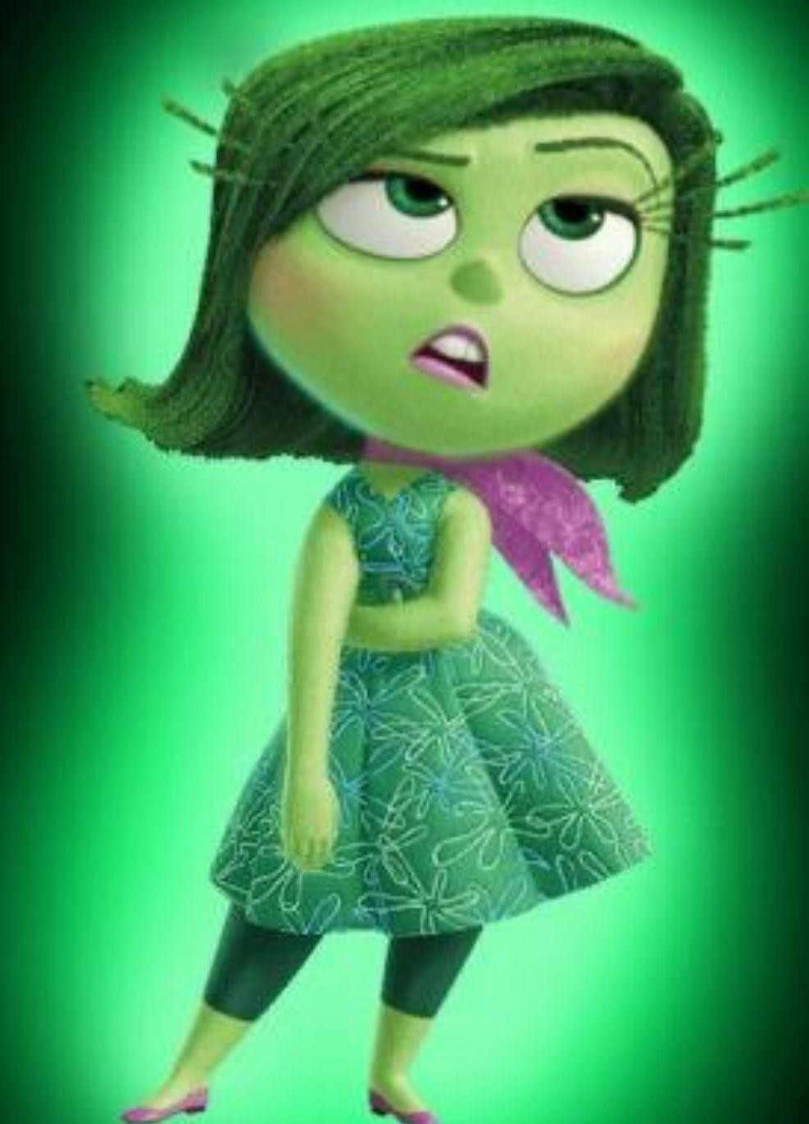
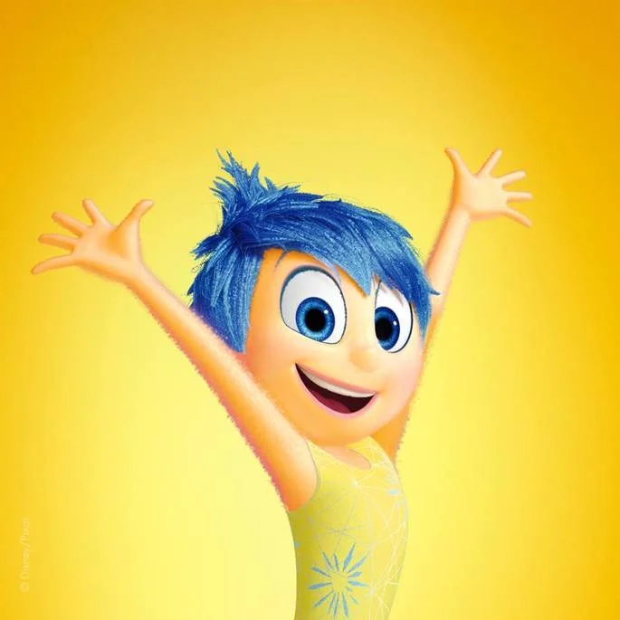
Como você chega?
1
Boas-vindas!
2
Esteja confortável, pegue uma água e se acomode em um local tranquilo que já começamos.
3

Slide 2
Esta aula será
gravada
Notes:
Colocar todas las clases.

Slide 3
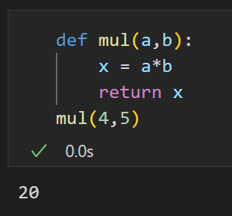
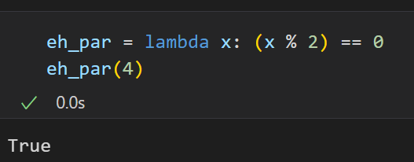
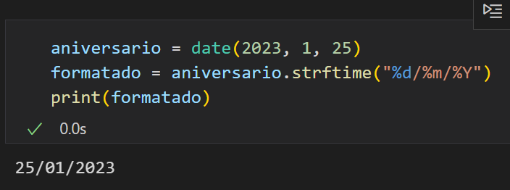
Resumo
da aula anterior
Funções
Lambda
Date/Time
Notes:
Obligatoria siempre. Completar el resumen con palabras claves de lo visto. En caso de cerrar con el “mapa de conceptos” se puede sacar.

Slide 4
Alguma dúvida?
Notes:
Obligatoria. Se sugiere ubicar al finalizar la explicación de algún tema, para abrir formalmente el espacio de preguntas y ordenar la interacción.

Slide 5
Aula 05. PYTHON
Programação Orientada a Objetos
Notes:
Obligatoria siempre

Slide 6

Objetivos da aula
Conhecer o que é Programação Orientada a Objetos
Fundamentar os conceitos de Classe e Objeto
Introdução a bibliotecas
Notes:
Obligatoria siempre. Indican aquello que se pretende que el estudiante logre con la clase. Recuerda que se enuncian en principio con el verbo en infinitivo delante (por ejemplo: “Comprender…”, “Analizar…”, “conocer…”, etc). Se debe destacar en negrita el verbo. Los objetivos deben ser concretos, medibles y coherentes con los contenidos.

Slide 7
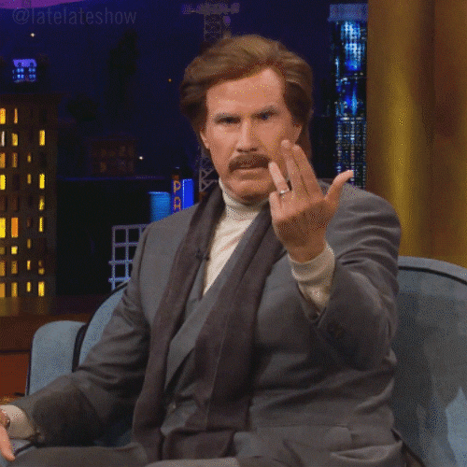
Antes de iniciar, vamos falar sobre a etapa do seu projeto final.
Conseguiram realizar? Dúvidas?
Notes:
(Apenas aula 1) Antes de empezar, toma en cuenta lo siguiente...

Slide 8
O que é programação orientada a objetos (POO)?
Notes:
Obligatoria. Se sugiere ubicar al finalizar la explicación de algún tema, para abrir formalmente el espacio de preguntas y ordenar la interacción.

Slide 9
O que é um paradigma de programação?
Paradigmas de programação são modelos ou estilos que definem como os programas devem ser escritos, estruturados e organizados para resolver um problema específico. Existem vários paradigmas, mas vamos focar em dois:
Programação Funcional
Programação Orientada a Objetos
Notes:
Usar para slides de texto e imagen. Si no alcanza, no sobrecargar, usar otra con el mismo título para indicar que continúa el mismo módulo.

Slide 10
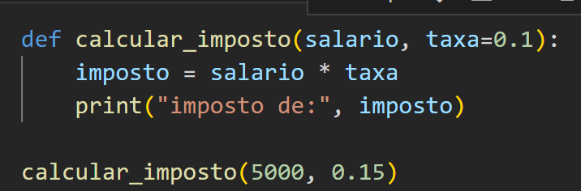
Programação funcional
Se concentra no uso de funções para resolver problemas, evitando efeitos colaterais e mutabilidade de dados. É baseado em conceitos matemáticos, como funções, álgebra e lógica.
Então o que estudamos até agora era programação Funcional?
Sim! 😉
Notes:
Usar para slides de texto e imagen. Si no alcanza, no sobrecargar, usar otra con el mismo título para indicar que continúa el mismo módulo.

Slide 11
Classe/Objeto
Classe é um modelo ou plano que descreve os atributos e métodos que os objetos desse tipo devem ter. É como um "molde" que define as características que todos os objetos dessa classe devem ter.
Objeto é uma instância concreta de uma classe, que contém seus próprios valores de atributos e pode executar seus próprios métodos.
Notes:
Usar para slides de texto e imagen. Si no alcanza, no sobrecargar, usar otra con el mismo título para indicar que continúa el mismo módulo.

Slide 12
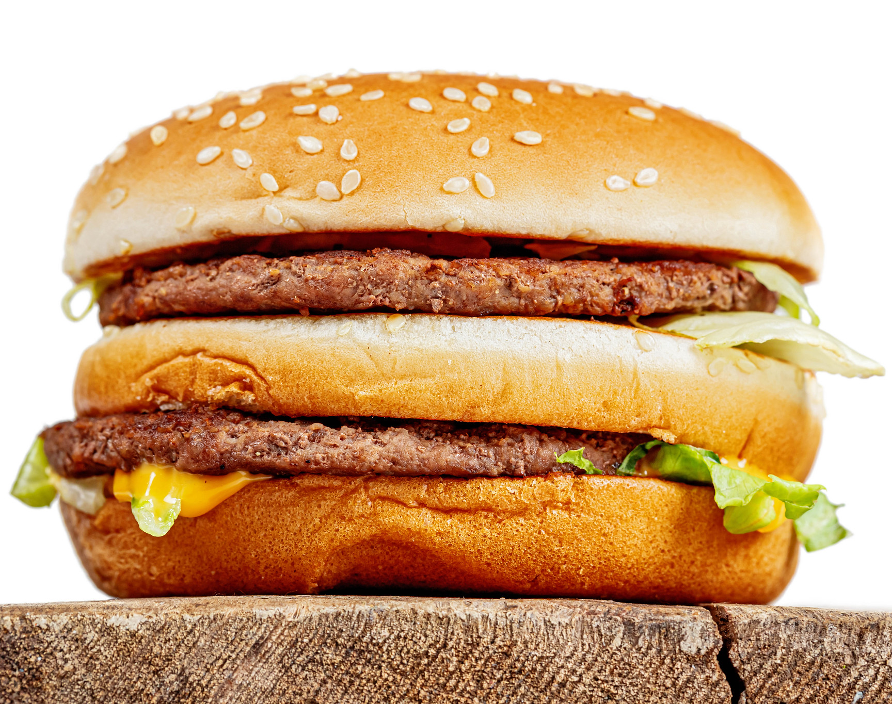
Classe x Objeto
Classe: alface, queijo, molho especial, cebola e picles num pão com gergelim.
Objeto
Notes:
Usar para slides de texto e imagen. Si no alcanza, no sobrecargar, usar otra con el mismo título para indicar que continúa el mismo módulo.

Slide 13
Classe x Objeto
Classe: Um cachorro tem pelo, patas, late, corre e come.
Objeto: Scooby-Doo, Marley, Laika, Rin Tin Tin, ….
Notes:
Usar para slides de texto e imagen. Si no alcanza, no sobrecargar, usar otra con el mismo título para indicar que continúa el mismo módulo.

Slide 14
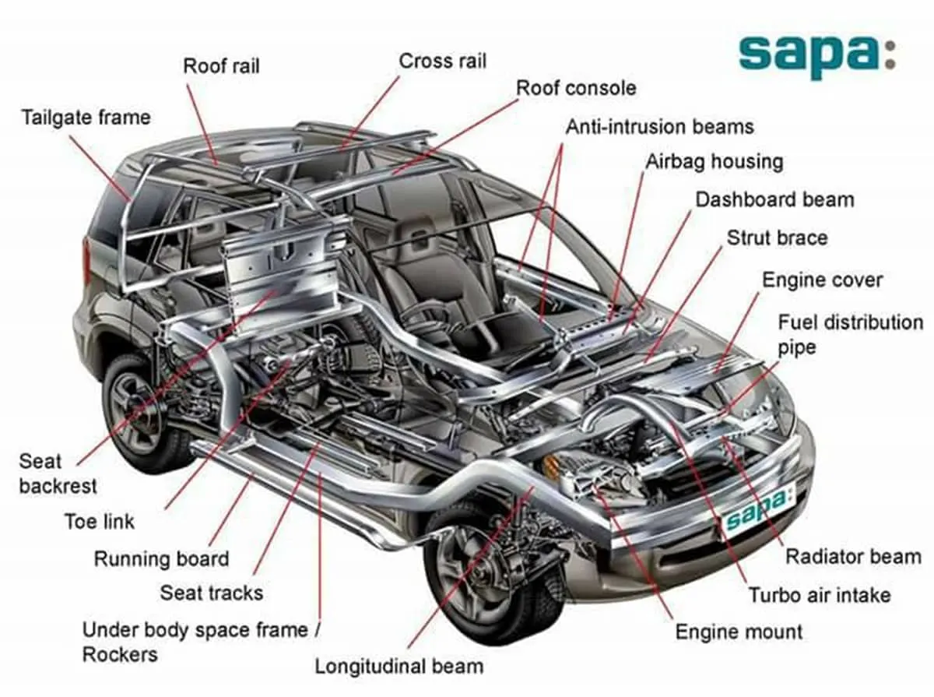

Abstração
Refere-se à capacidade de representar objetos do mundo real de maneira simplificada.
Abstrair algo significa esconder os detalhes da implementação dentro de algo – às vezes um protótipo, às vezes em uma função.
Notes:
Usar para slides de texto e imagen. Si no alcanza, no sobrecargar, usar otra con el mismo título para indicar que continúa el mismo módulo.

Slide 15
Voltando…. o que é POO então?
A programação orientada a objetos (POO) é um paradigma de programação que se concentra na criação de objetos, que são instâncias de classes, para resolver problemas.
Notes:
Usar para slides de texto e imagen. Si no alcanza, no sobrecargar, usar otra con el mismo título para indicar que continúa el mismo módulo.

Slide 16
História

Slide 17
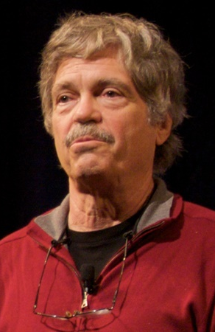
História da POO
O termo Programação Orientada a Objetos (POO) foi criado por Alan Kay em 1970 e é considerado uma verdadeira revolução na computação. A POO tornou-se popular entre os programadores porque permitia a criação de programas mais complexos e mais fáceis de entender e modificar.
A partir daí, a POO começou a se desenvolver e a se espalhar para outras linguagens de programação, como Smalltalk, C++ e Java.
Notes:
Usar para slides de texto e imagen. Si no alcanza, no sobrecargar, usar otra con el mismo título para indicar que continúa el mismo módulo.

Slide 18
Classe e Objetos em Python

Slide 19
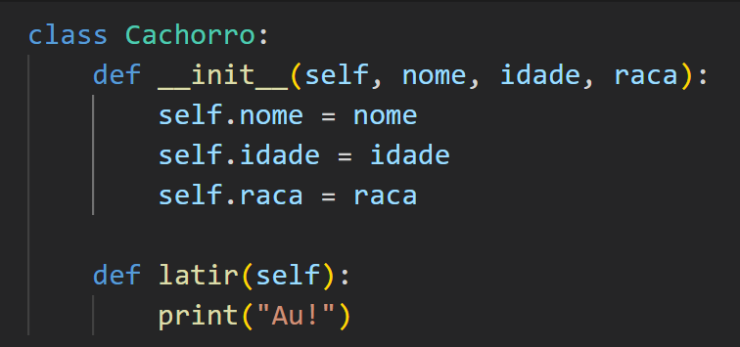
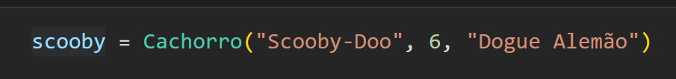

Classe e Objetos em Python

Slide 20
Classe e Objetos em Python
scooby é um objeto.
Cachorro é uma classe.

Slide 21

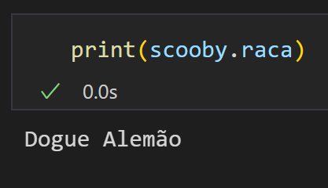
Atributo
Atributo é uma variável que contém dados que são relevantes para um objeto específico. Atributos são definidos dentro da classe e são usados para armazenar informações sobre o estado interno de um objeto.
nome, idade e raca são atributos
Notes:
Usar para slides de texto e imagen. Si no alcanza, no sobrecargar, usar otra con el mismo título para indicar que continúa el mismo módulo.

Slide 22
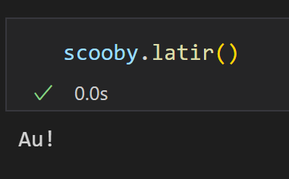
Metódo
Métodos em classe são funções definidas dentro de uma classe que são usadas para realizar ações ou operações relacionadas a objetos criados a partir daquela classe.
latir é um método.
Notes:
Usar para slides de texto e imagen. Si no alcanza, no sobrecargar, usar otra con el mismo título para indicar que continúa el mismo módulo.

Slide 23
Construtor
O construtor é um método especial que é chamado quando um objeto da classe é criado. Ele é usado para inicializar os atributos do objeto com valores específicos ou para executar outras instruções de inicialização.
__init__ é um construtor.
Notes:
Usar para slides de texto e imagen. Si no alcanza, no sobrecargar, usar otra con el mismo título para indicar que continúa el mismo módulo.

Slide 24
self
self é uma referência ao objeto chamando o método. Todos os métodos da classe devem ter o parâmetro self como o primeiro parâmetro.
Notes:
Usar para slides de texto e imagen. Si no alcanza, no sobrecargar, usar otra con el mismo título para indicar que continúa el mismo módulo.

Slide 25

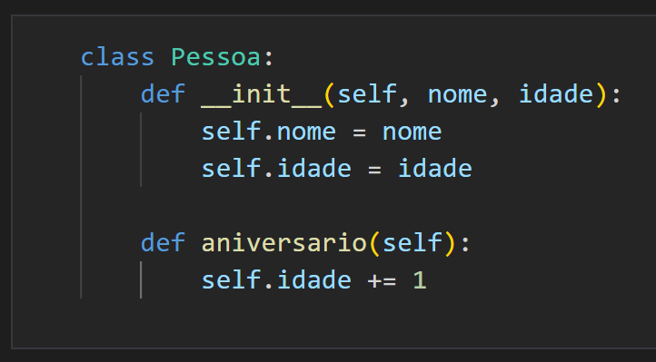
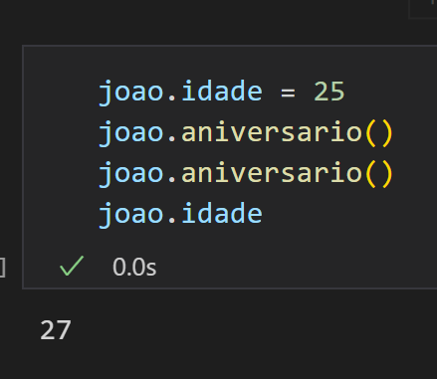
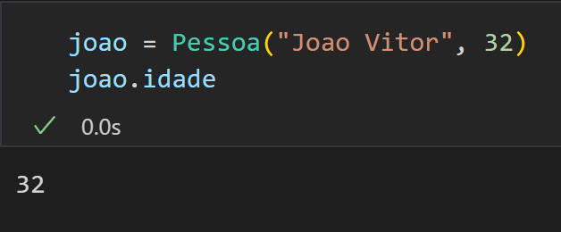
Para pensar
Olhando esse exemplo,
indique o que é:
A classe
O objeto
O método
Os atributos
Responda pelo chat do Zoom
Notes:
“Para pensar”
¿Cómo crear encuestas de zoom? Disponible en este video.
El docente generará una encuesta de zoom para que los estudiantes respondan. Esto es una actividad de comprobación.
Sugerimos:
Utilizarlo antes del break para que los estudiantes puedan votar en la encuesta antes de ir al mismo.
Al regresar, mostrar los resultados a los estudiantes.
Si hay buena respuesta de este recurso, se recomienda utilizarlo de forma orgánica en más instancias de la clase.

Slide 26
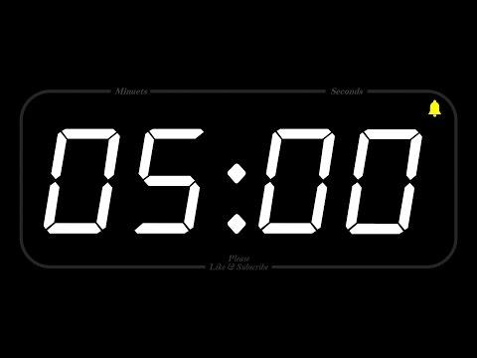
☕
Break
5 minutos e voltamos!
Notes:
Obligatoria siempre. A la hora del Break, entre 5 y 10 minutos. Considerar ubicar este espacio en un momento adecuado de la clase. Al volver, mostrar los resultados de la pregunta del anterior slide y generar un breve intercambio.

Slide 27
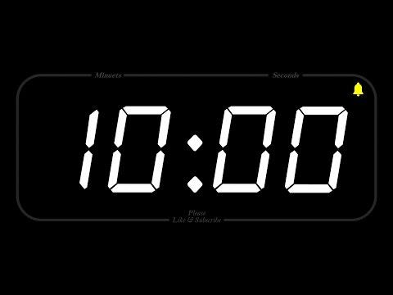
☕
Break
10 minutos e voltamos!
Notes:
Obligatoria siempre. A la hora del Break, entre 5 y 10 minutos. Considerar ubicar este espacio en un momento adecuado de la clase. Al volver, mostrar los resultados de la pregunta del anterior slide y generar un breve intercambio.

Slide 28
Bibliotecas

Slide 29

Bibliotecas
As bibliotecas permitem que os programadores aproveitem as funcionalidades já implementadas em vez de ter que escrever tudo do zero.
Muitas bibliotecas estão escritas em POO e fornecem uma estrutura organizada e coesa para o código, o que pode torná-lo mais fácil de entender e manter.
O uso de bibliotecas é essencial para tornar a programação mais eficiente e produtiva.
Notes:
Usar para slides de texto e imagen. Si no alcanza, no sobrecargar, usar otra con el mismo título para indicar que continúa el mismo módulo.

Slide 30
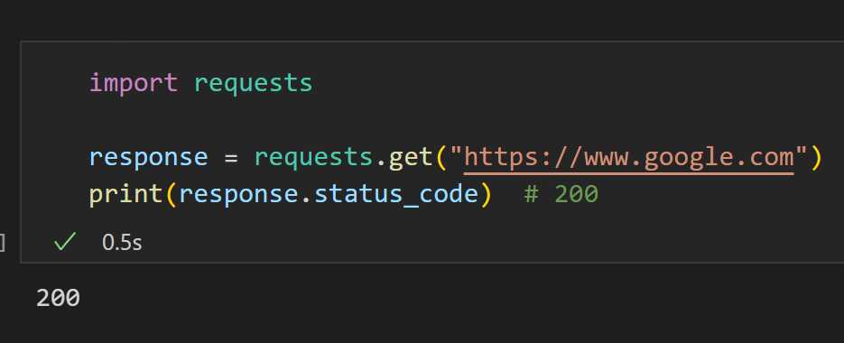
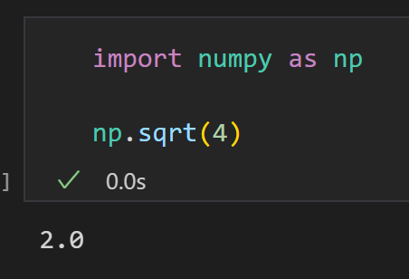
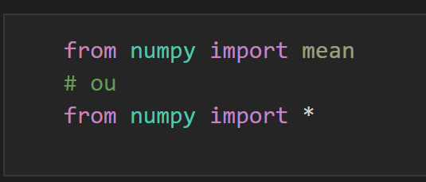
Bibliotecas Importação
Importação direta: A forma mais comum de instanciar por importação direta do módulo.
Importação com alias: dar um nome mais curto a uma biblioteca, criando um objeto, para evitar digitar um nome longo repetidamente.
Importação seletiva: importar apenas as partes específicas da biblioteca que deseja usar. Isso pode economizar tempo e memória. Você também pode importar todas as funções e classes de uma biblioteca usando o caractere asterisco *
Notes:
Usar para slides de texto e imagen. Si no alcanza, no sobrecargar, usar otra con el mismo título para indicar que continúa el mismo módulo.

Slide 31
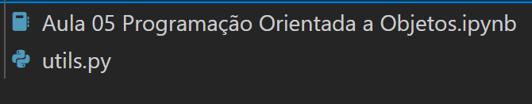
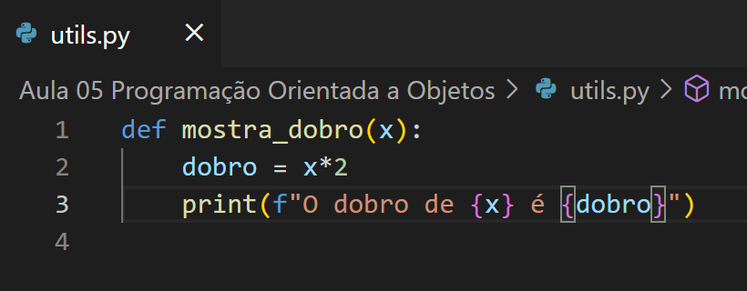
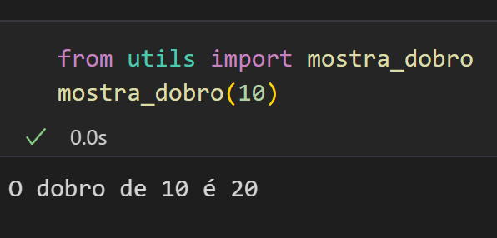
Bibliotecas
É possível instanciar funções e classes de outros arquivos python que estão na mesma pasta usando os comandos de importação.
Notes:
Usar para slides de texto e imagen. Si no alcanza, no sobrecargar, usar otra con el mismo título para indicar que continúa el mismo módulo.

Slide 32


Principais Bibliotecas
NumPy: suporte a matrizes e vetores multidimensionais, bem como funções matemáticas.
Pandas: manipulação de dados. Ela permite importar e exportar arquivos em vários formatos, criar e manipular estruturas de dados.
Notes:
Usar para slides de texto e imagen. Si no alcanza, no sobrecargar, usar otra con el mismo título para indicar que continúa el mismo módulo.

Slide 33


Principais Bibliotecas
Matplotlib: visualização de dados que permite criar gráficos, diagramas e outros tipos de visualizações de dados.
Scikit-learn: aprendizado de máquina em Python. Ela fornece ferramentas para pré-processamento de dados, seleção de modelos e validação de modelos.
Notes:
Usar para slides de texto e imagen. Si no alcanza, no sobrecargar, usar otra con el mismo título para indicar que continúa el mismo módulo.

Slide 34

Momento mão na massa
Exercícios em Sala
Duração: 25 minutos
Notes:
Usar para Actividades en clase.

Slide 35
ATIVIDADE EM SALA
Momento mão na massa
Descrição da atividade.
Crie uma classe Retangulo que tenha os atributos base e altura e os métodos area() e perimetro(). Crie um objeto e teste os métodos.
Crie um arquivo chamado geometria.py e salve a classe Retangulo dentro desse arquivo. Importe a classe de algum outro arquivo e realize testes.
Crie uma classe Conta que tenha os atributos saldo e titular e os métodos depositar() e sacar(). Em seguida, instancie essa classe com um saldo inicial e realize algumas operações de depósito e saque para verificar se o saldo está sendo atualizado corretamente.
Notes:
Usar para las subsiguientes slides de Actividades en clase.

Slide 36
ATIVIDADE EM SALA
Como foi a atividade?
Momento de feedback
Notes:
Slide para o professor dar um feedback para o que os estudantes criaram, se seguiram pelo caminho correto ou não e finalizar a atividade.

Slide 37
Indicação para equipe de aula: Convide os estudantes a apresentarem suas resoluções e dê um feedbacks sobre o uso. Se não for possível realizar a correção nessa aula, inicie a próxima aula com a resolução.

Slide 38
Perguntas sobre a aulas? Alguma dúvida sobre o projeto final?
Notes:
Obligatoria. Se sugiere ubicar al finalizar la explicación de algún tema, para abrir formalmente el espacio de preguntas y ordenar la interacción.

Slide 39
Como foi a aula?
1
2
3
Que bom
Que pena
Que tal
O que foi super legal na aula e podemos sempre trazer para as próximas?
O que você acha que não funcionou bem e precisamos melhorar?
Qual sugestão deveríamos tentar em próximas aulas?

Slide 40

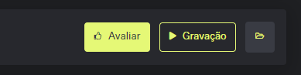

O que você achou da aula?
Deixe sua opinião!
Acesse a plataforma
Vá na aula do dia
Clique em Avaliar
Seu feedback vale pontos para o Top 10!! 😎
Notes:
Utilizar em todas as aulas

Slide 41
Resumo
da aula de hoje
Programação Orientada a Objetos
Classe e Objeto
Atributos e Métodos
Bibliotecas
Notes:
Obligatoria siempre. Completar el resumen con palabras claves de lo visto. En caso de cerrar con el “mapa de conceptos” se puede sacar.

Slide 42
🎓
Obrigado por estudar conosco!
Notes:
Agregar al finalizar el curso.

